Slide 1
Hartfalen

Slide 2
Leerdoelen:
De student weet wat hartfalen is
De student kent het verschil tussen acuut en chronisch hartfalen
De student weet de verschillende oorzaken te benoemen
De student kent verschillende symptomen
De student kan adviezen benoemen
De student weet de werking van de medicatie

Slide 3
Decompensatio cordis
= hartfalen
Hartspier verliest kracht
Onvoldoende pompwerking van de hartspier
Onderscheid in
Chronisch hartfalen
Acuut hartfalen
Notes:
Daardoor minder krachtig bloed rondgepompt in lichaam: daardoor te weinig zuurstof naar weefsels of ophoping in bloed.

Slide 4
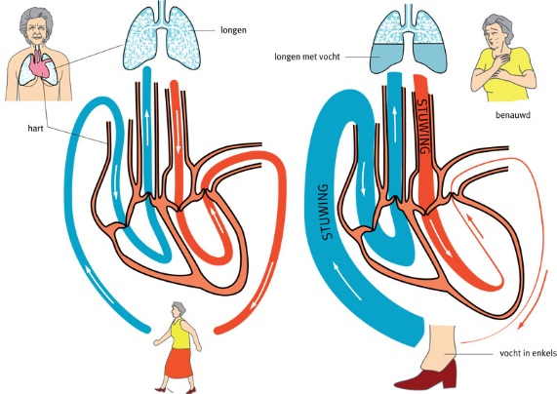
Acuut hartfalen
In korte tijd ernstig benauwd
Astma cardiale
Bloed stagneert (vanuit de rechter ventrikel) in de longen
Ophoping van bloed (en daardoor oedeem) in de longen en hierdoor benauwdheid – “vocht achter de longen”
Notes:
Ezelsbruggetje: Links = longen
Astma cardiale: aanval van benauwdheid
linkerharthelft bloed niet goed weggepompt > tegelijkertijd de rechterharthelft zijn werk wél volledig doet >teveel bloed dat achterblijft in het hart. Hierdoor verhoogde druk in de bloedvaten (vlak voor de linkerkant van het hart) en treedt bloed/vocht uit de bloedvaten en komt in de longblaasjes terecht.

Slide 6
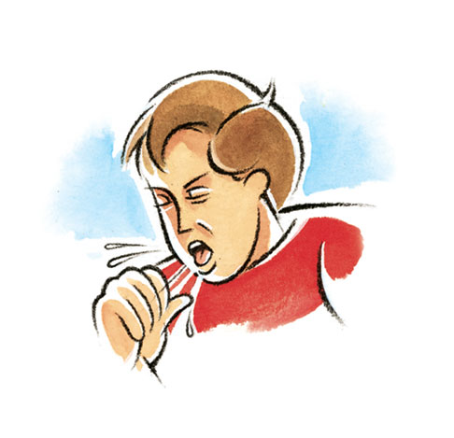
Symptomen
Kriebelhoest
Kortademig (acuut)
Vermoeidheid
‘Slapen op meerdere kussens’

Slide 7
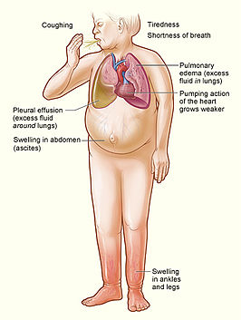
Chronisch hartfalen
Het bloed hoopt zich op in het lichaam en hierdoor
oedeem in de benen
bij bedlegerige mensen oedeem onder in de rug
stuwing in de lever en ascites
Nycturie
Notes:
Krachtverlies en minderrondpompen.
Acites: vocht in buikholte
Nachts heeft het hart het gemakkelijker en daardoor weer betere doorstroming van de nieren, de urineproductie komt op gang, dit geeft nycturie.
pompfunctie verminderd > rechterharthelft de aanvoer van het bloed niet kan verwerken > ontstaat stuwing in de andere delen van het lichaam.
De druk in de bloedvaten neemt toe en hierdoor treedt vocht uit deze vaten. Vooral bij de ledematen (m.n. enkels), lever, nieren en borstholte is dit goed te zien.

Slide 8
Oorzaken Decompensatio cordis
Meest voorkomend:
Hypertensie
Coronaire hartziekte
Hartinfarct
Hartklepaandoening
Ritmestoornissen
Hartspierziekte
Notes:
Hy: onbehandeld: op termijn kracht hartspier afnemen
Infarct: hartspier beschadigd
Lekkende klep: hartfalen
Hogere leeftijd: spierzwakte
Maar ook anemie (minder zuurstof in het bloed), hyperthereoidie (verhoogde stofwisseling: meer inspanning hart), maar ook klepgebrek.

Slide 9
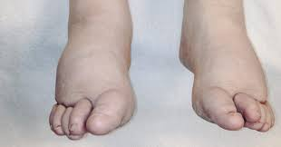
Symptomen
o.a.
Vermoeidheid
Kortademigheid
Hoesten bij platliggen
Oedeem enkels / benen
Nycturie
Vol gevoel in buik, ‘riem te strak’
Notes:
Nachtelijk plassen

Slide 10
Klasse hartfalen:
Klasse Hartfalen
Klasse 1 | Geen klachten bij normale inspanning
Klasse 2 | Klachten bij normale inspanning
Klasse 3 | Klachten bij lichte inspanning
Klasse 4 | Klachten in rust of bij elke inspanning
Notes:
Bij hartfalen klasse 1 of 2 heeft de patiënt niet altijd door dat er sprake is van hartfalen.
Bij hartfalen klasse 3 of 4 merkt de patiënt al klachten bij dagelijkse inspanningen als stofzuigen en traplopen.

Slide 11
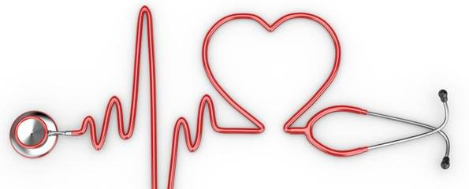
Onderzoek
Bloedonderzoek: o.a. BNP*
ECG
X-thorax
Echocardiografie
Overig onderzoek:
Inspannings-ECG, spirometrie
Notes:
BNP: hartfalen (brain natriuremic Peptide) hormoon die het hart aanmaakt, Hart te zwaar belast: BNP stijgt (Hartfalen).
X thorax: slokdarmecho, echo hart, rontgenfoto hart en longen
Echocardiografie: echo van het hart. (geluidsgolven om bewegende beelden van het hart te maken)

Slide 12
BNP = Brain Natriuretic Peptide
BNP-gehalte in het bloed
BNP is een eiwit dat wordt afgescheiden als spiercellen in de hartkamer lange tijd onder verhoogde druk staan.
Bij een hoog BNP-gehalte in het bloed is nader onderzoek nodig naar hartfalen.
Een laag BNP-gehalte sluit hartfalen uit.
Notes:
CRP, leuko, hb, ht, glucose, natrium, kalium, creat, alat, asat, GGT, TSH, lipiden.

Slide 13
Adviezen:
Fit blijven!
Gewichtsvermindering
vochtbeperking (max. 1,5-2 l/dag)
Dieet
Beperk alcohol
Stop met roken
Cave: intimiteit, vliegreizen, autorijden
Notes:
ACE remmer: bloedvaten verwijden, rr daalt. Kriebelhoest is bijwerking.
Elke dag weegschaal ivm vocht
Dieet: zoutarm, vetarm
Autorijden mag niet als zittend klachten heeft!
Vliegen: toch lichte klachten niet hoger dan 1500 a 2000 meter. Geen warme vochtige gebieden.

Slide 14
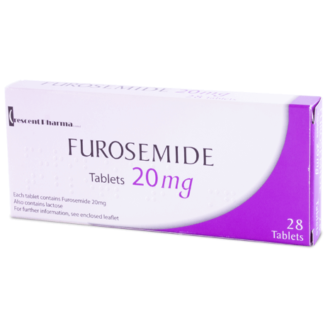
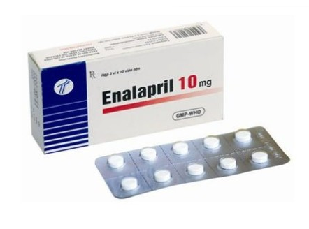
Medicaties
Werking van het hart verbeteren:
medicijnen:
Lis diuretica
ACE-remmers
Notes:
Plaspil: Furosemide, Vochtretentie!
Ace: enalapril, verwijd de bloedvaten, vermindert de bloedvolume
Digoxine: versterkt de knijpkracht, vertraagt hartritme.

Slide 15
Neem contact op met de huisarts:
als u merkt dat u bij inspanning sneller kortademig of moe wordt;
als u 's nachts (terwijl u plat ligt) benauwd wordt of vaker moet plassen;
als u binnen enkele dagen twee of meer kilo bent aangekomen;
als u dikke voeten en enkels krijgt;
als u veel vocht verliest door overgeven, diarree, of zweten (bij koorts of heel warm weer).

Slide 16
Hartfalen
Zijn er nog vragen?

